Slide 1
Biotransformation
Présenté par : Dr i.Boulkroune
T OXICOLOGIE
T O X I C O L O G I E

Slide 2
PLAN
I- INTRODUCTION
Quoi? Où? Pourquoi? Comment?
II- SITES DE BIOTRANSFORMATION
Organe? Cellule? Organite ?
III- REACTIONS DE BIOTRANSFORMATION
A- REACTIONS DE PHASE I
B- REACTIONS DE PHASE II
Oxydation, Réduction et hydrolyse
Glucuro/glutathion/sulfo/Acétyle/Méthyl conjugaison
IV-VARIATIONS DE LA BIOTRANSFORMATION
V-CONSEQUENCES DE LA BIOTRANSFORMATION
T O X I C O L O G I E

Slide 3


I- INTRODUCTION
C’est quoi ?
Hydrosolubles Toxique métabolites
réactions enzymatiques polaires
éliminables
par le rein
BIOTRANSFORMATION
X
M
X
BIOTRANSFORMATION
M
T O X I C O L O G I E

Slide 4
I- INTRODUCTION
C’est quoi ?
Pourquoi ?
Pourquoi ?
Comment ?
généralement : processus de détoxification (↓ de la toxicité )
Dans certains cas : métabolites plus toxiques : bioactivation ( ↑ de la toxicité )
des réactions de dégradation ou de fonctionnalisation, de phase I :
oxydation, réduction et hydrolyse.
des réactions de conjugaison, de phase II.
Glucuro/glutathion/sulfo/Acétyl/Méthyl conjugaison.
T O X I C O L O G I E

Slide 5
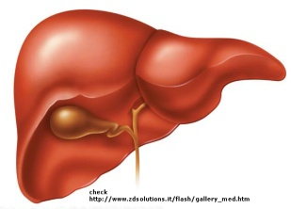
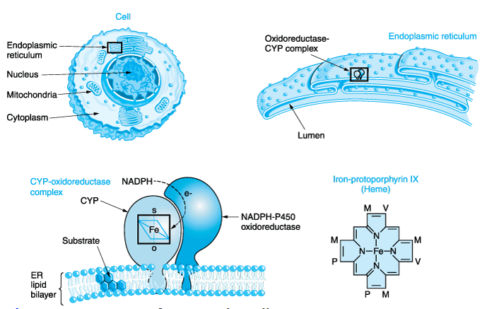
II- SITES DE BIOTRANSFORMATION
Organe ?
Organe ?
Organe ?
Au niveau cellulaire
  Foie (+++) :
flux sanguin très important : le foie reçoit environ 1,5 litres/min
grand nombre d'enzymes de la biotransformation surtout le cytochrome P450.
  Autres : reins, tractus gastro-intestinal, peau , poumons, moelle osseuse
Réticulum Endoplasmique (RE) + cytosol.
autres : mitochondries, l'enveloppe nucléaire et la membrane cytoplasmique
Réticulum Endoplasmique + cytosol
phase I phase II
T O X I C O L O G I E

Slide 6
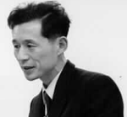
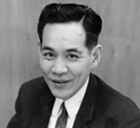
III- REACTIONS DE BIOTRANSFORMATION
A- REACTIONS DE PHASE I
1 – Catalysées par des enzymes microsomiales
B- REACTIONS DE PHASE II
2 – Catalysées par des enzymes non microsomiales
  1 - OXYDATION
a- Oxydation par le système monooxygénasique dépendant du cytochrome P450 :
Historique :
1955 : découverte d’un pigment capable de fixer une molécule d’oxyde de carbone
dans les microsomes de foie de rat.
1958 : (Garfinkel et Klingenberg ) l’absorbance est à 450 nm
→ dénomination actuelle de cytochrome P450
1962: (Omura et Sato ) démonstration de la nature hémoprotéique de ce pigment.
T O X I C O L O G I E
Tsuneo Omura Ryo Sato

Slide 7
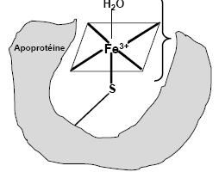
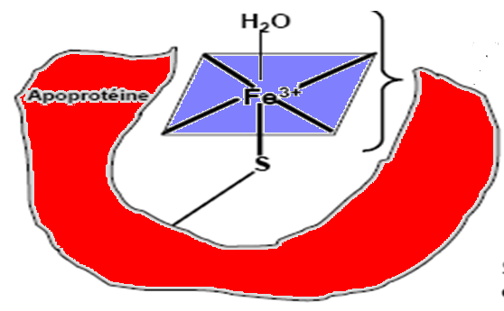
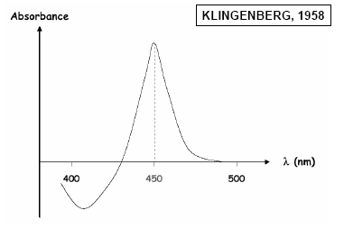
III- REACTIONS DE BIOTRANSFORMATION
A- REACTIONS DE PHASE I
1 – catalysés par des enzymes microsomiales
  1 - OXYDATION
a- Oxydation par le système monooxygénasique dépendant du cytochrome P450 :
Structure :
Hémoprotéines
hème + protéine
Apoprotéine
protoporphyrineIX + fer (45à 55 KDA)
Fe++ ↔ Fe+++
oxydoréduction classification
des cytochromes
λ absorption = 450 nm
2 éléments indispensables :
NADPH cyp450 réductase
Phospholipidescyp450 (de la membrane du RE)
→ cohésion entre la Mono-oxygénase et la
réductase
T O X I C O L O G I E

Slide 8
III- REACTIONS DE BIOTRANSFORMATION
A- REACTIONS DE PHASE I
1 – catalysés par des enzymes microsomiales
  1 - OXYDATION
a- Oxydation par le système monooxygénasique dépendant du cytochrome P450 :
Localisation :
Tissus: foie +++ placenta +/- absent : GR et Muscle
cellule : la face externe de la membrane du Réticulum endoplasmique

Slide 9
III- REACTIONS DE BIOTRANSFORMATION
A- REACTIONS DE PHASE I
1 – catalysés par des enzymes microsomiales
  1 - OXYDATION
a- Oxydation par le système monooxygénasique dépendant du cytochrome P450 :
Mécanisme d’action :
Fe+++ (cytochrome P450) + substrat
2. NADPH NADP+ +2H+ + 2e-
Fe+++ + e-(1er ) Fe++
(complexe cytochrome P450 ferreux et substrat)
3. Fixation de l'oxygène moléculaire
↓
production du complexe
oxyferrocytochrome.
S
Fe
Fe
CYP P450 réductase
NADPH2
NADP+
Fe
O = O
S
Fe

Slide 10
III- REACTIONS DE BIOTRANSFORMATION
A- REACTIONS DE PHASE I
1 – catalysés par des enzymes microsomiales
  1 - OXYDATION
a- Oxydation par le système monooxygénasique dépendant du cytochrome P450 :
Mécanisme d’action :
4. Substrat-Fe++ Substrat-Fe+++ + e-
O2 + e- O2 ⁻¹
5. Substrat-Fe+++ Substrat-Fe+++
O2 ⁻¹ + e- (2eme ) O2 ⁻²
6. Substrat-Fe+++ O2 ⁻² Substrat-Fe+++ O
2H⁺ + O⁻² H2O
Substrat-Fe+++ O Substrat-OH
+ régénération du CYP450

Slide 11
O = O
S
OH
S
O
O
NADPH2
H2O
Fe
2 H
NADP
Cyt P450 Réductase
T O X I C O L O G I E

Slide 12
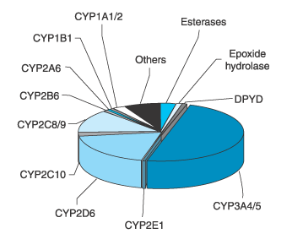
III- REACTIONS DE BIOTRANSFORMATION
A- REACTIONS DE PHASE I
1 – catalysés par des enzymes microsomiale
  1 - OXYDATION
a- Oxydation par le système monooxygénasique dépendant du cytochrome P450 :
Classification :
+ de 50 formes différentes de cytochrome P450 .
Groupés en fonction de la composition en AA.
Famille = 40 % Homologie d’AA
Sous-famille = 55 % Homologie d‘AA
Famille | chiffre arabe | 3
Sous-famille | lettre | A
Gène | chiffre arabe | 4
CYP P450 3A4
T O X I C O L O G I E

Slide 13
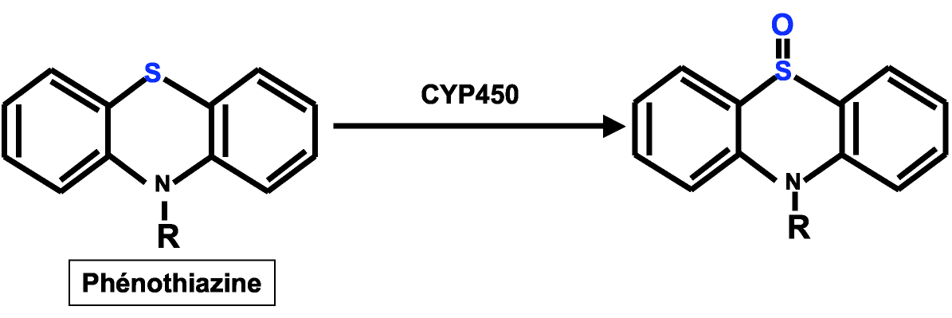
III- REACTIONS DE BIOTRANSFORMATION
A- REACTIONS DE PHASE I
1 – catalysés par des enzymes microsomiale
  1 - OXYDATION
REACTIONS D’OXYDATION :
Oxydation aliphatique
Oxydation aliphatique
O-désalkylation
O-désalkylation
Désamination oxydative
Désamination oxydative
Oxydation aromatique
Oxydation aromatique
N- désalkylation
N- désalkylation
N-oxygénation
N-oxygénation
Epoxydation
Epoxydation
S-désalkylation
S-désalkylation
Sulfoxydation
T O X I C O L O G I E

Slide 14
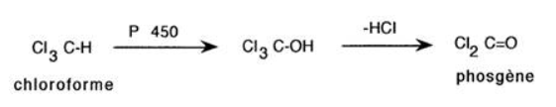
III- REACTIONS DE BIOTRANSFORMATION
A- REACTIONS DE PHASE I
1 – catalysés par des enzymes microsomiale
  1 - OXYDATION
REACTIONS D’OXYDATION :
Désulfuration oxydative
Désulfuration oxydative
Déshalogénation oxydative
T O X I C O L O G I E

Slide 15
III- REACTIONS DE BIOTRANSFORMATION
A- REACTIONS DE PHASE I
1 – catalysés par des enzymes microsomiale
  1 - OXYDATION
  2 – REDUCTION
Localisation : RE du foie
Enzyme : Réductases.
Substrat : les composés aromatiques nitrés et azoïques.
Métabolite : Amines
T O X I C O L O G I E

Slide 16
III- REACTIONS DE BIOTRANSFORMATION
A- REACTIONS DE PHASE I
1 – catalysés par des enzymes microsomiale
  1 - OXYDATION
  2 – REDUCTION
  3 - HYDROLYSE
nombreux toxiques = des esters et des amides
→ liaisons sensibles à l'hydrolyse
Les tissus: Foie , Tube digestif, autres tissus (+le plasma) : grandes quantités ↗
estérases 4 catégories:
arylestérases hydrolysant les esters aromatiques,
carborylestérases hydrolysant les esters aliphatiques,
cholinestérases hydrolysant les esters dont le résidu est un alcool,
acétylestérases hydrolysant les esters dont la moitié acide est l'acide acétique.
amidases
Hydrolyse lente / estérase
Manque de spécificité de substrat.
T O X I C O L O G I E

Slide 17
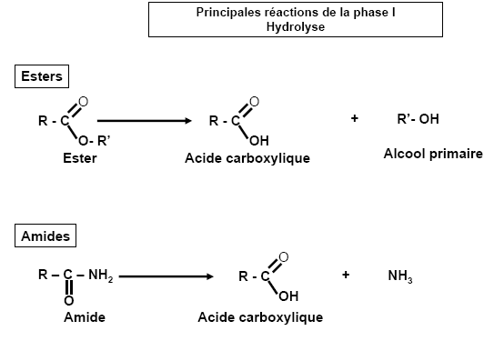
III- REACTIONS DE BIOTRANSFORMATION
A- REACTIONS DE PHASE I
1 – catalysés par des enzymes microsomiale
  1 - OXYDATION
  2 – REDUCTION
  3 - HYDROLYSE
T O X I C O L O G I E

Slide 18
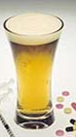
III- REACTIONS DE BIOTRANSFORMATION
A- REACTIONS DE PHASE I
1 – catalysés par des enzymes microsomiale
1 – catalysés par des enzymes microsomiales
2 – catalysés par des enzymes non microsomiales
  2 – REDUCTION
  3 - HYDROLYSE
  1 - OXYDATION
  3 - HYDROLYSE
  1 - OXYDATION
  1 - OXYDATION
  2 – REDUCTION
Enzymes : ADH ou ALDH.
Réactions réversibles.
  ADH :
    Enz cytosolique (dimère qui contient des atomes de zinc).
    04 isoformes.
    Localisation : foie, reins, les poumons et la muqueuse gastrique.
    inhibée par le pyrazole et le 4 méthylpyrazole.
  ALDH :
    ALDH2 : mitochondriale principalement exprimée au niveau hépatique et responsable de l'oxydation de l'acétaldéhyde (oxydation de l'éthanol) en acétate.
    ALDH1 : exprimée au niveau hépatique, avec une localisation cytosolique et est responsable de l'oxydation du rétinal.
T O X I C O L O G I E

Slide 19
III- REACTIONS DE BIOTRANSFORMATION
A- REACTIONS DE PHASE I
1 – catalysés par des enzymes microsomiale
1 – catalysés par des enzymes microsomiales
2 – catalysés par des enzymes non microsomiales
  2 – REDUCTION
  3 - HYDROLYSE
  1 - OXYDATION
  3 - HYDROLYSE
  1 - OXYDATION
  2 – REDUCTION
  2 – REDUCTION
Un certain nombre de réactions de réduction catalysées par des enzymes non microsomiques sont connues, comme :
réduction de doubles liaisons:
réduction de disulfures en thiols ;
réduction de sulfoxydes ;
T O X I C O L O G I E

Slide 20
III- REACTIONS DE BIOTRANSFORMATION
A- REACTIONS DE PHASE I
A- REACTIONS DE PHASE I
1- Glucuroconjugaison
B- REACTIONS DE PHASE II
Composé endogène | acide glucuronique forme activée : UDP GA acide uridine (diphosphate D glucuronique)
Enzyme | Uridine diphospho Glucuronyl Transférase : UGT surtout : foie, intestin, rein 13 isoformes dans 2 familles : • UGT1 • UGT2
Substrats | Fonction nucléophile : -OH,-COOH ,-NH2 ,-NHR ,-SH → Substance endogène :bilirubine ,hormone... → Xénobiotiques
Réaction | Acide UDP-glucuronique + aglycone —› p-glucuronide + UDP

Slide 21
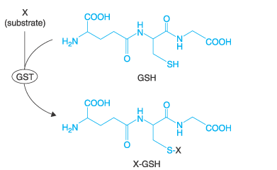
III- REACTIONS DE BIOTRANSFORMATION
B- REACTIONS DE PHASE II
2- Glutathion conjugaison
Composé endogène | glutathion = tripeptide groupement SH
Enzyme | glutathion S transférase = GST au - 5 sous familles :Aα ,Mμ ,Pπ ,Tτ ,Zζ (40% d’homologie) cytosol (A,M P T ) + RE (Z) + noyau surtout foie ,reins ,poumon ,intestin
Substrats | C électrophile → composés environnementaux carcinogènes (ex :benzo[a]pyrène) → médicaments : Paracétamol ,anticancéreux …
Réaction | →

Slide 22
III- REACTIONS DE BIOTRANSFORMATION
B- REACTIONS DE PHASE II
3 - Sulfconjugaison
Composé endogène | SO4²⁻ forme active = PAPs : 3-PhosphoAdénosine-5’-Phosphosulfate
Enzyme | Sulfotransférase SULT 16 isoformes :3 familles (SULT1 ,2 et 3) cytosoliques , nombreux tissus
Substrats | -OH ,- COOH ,-NH2 ,NHR ,SH SULT1→phénols SULT2→alcools SULT3→amines
Réaction

Slide 23
III- REACTIONS DE BIOTRANSFORMATION
B- REACTIONS DE PHASE II
4 - Acétyle conjugaison
Composé endogène | -CO-CH3 forme activée = Acétyle COA
Enzyme | N acétyl transférase :NAT 2 isoformes :NAT1 et NAT2 xénobiotiques cytosolique foie ,intestin ,rein ,poumon…
Substrats | Amines primaires aliphatiques et aromatiques
Réaction | NAT + Acétyl CoA → Acétyl-NAT + CoA Acétyl-NAT + Substrat → Substrat acétylé + NAT

Slide 24
III- REACTIONS DE BIOTRANSFORMATION
B- REACTIONS DE PHASE II
5 - Méthyle conjugaison
Composé endogène | -CH 3 forme activée : S Adénosyl Méthionine = SAM ou adoMET méthionyl adénosyl transférase ATP + méthionine AdoMET + ADP + Pi
Enzyme | Méthyl Transférase MT 6 isoformes : O- ,N- ,S- méthyl transférases catéchol O méthyl transférase COMT : O méthylation thiopurine méthyl transférase TPMT : S méthylation
Substrats | phénol ,amine ,thiol ,As (arsenic)
Réaction

Slide 25
III- REACTIONS DE BIOTRANSFORMATION
B- REACTIONS DE PHASE II
6 - conjugaison aux acides aminés
Composé endogène | Acide Aminé
Enzyme | aminoacide transférase
Substrats | -COOH ,-NH2
Réaction

Slide 26
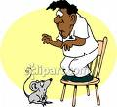
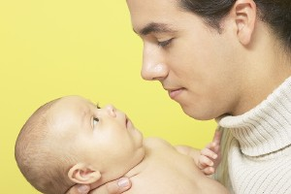
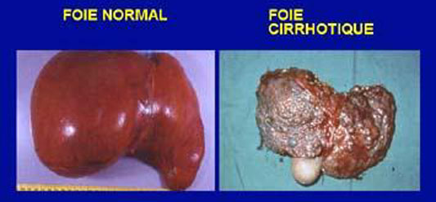
IV-VARIATIONS DE LA BIOTRANSFORMATION
Espèce
Espèce
Age
Age
Pathologie
qualitatives : différents isoformes
exemple :Rat 2B1=homme 3A 2D
- quantitatives : même isoformes à taux différents
-Métabolites éventuellement différents
-Fœtus : 3A7 : une seule isoforme qui n’existe pas chez l’adulte
-Nouveau né : isoformes matures dès la 2ème semaine
puis ↑ (→ adulte)
( fragilité de certains enfants vis-à-vis des xénobiotiques)
-Cirrhose ,hépatite ,hépatocarcinome
-Toute atteinte du foie altère ces biotransformations
T O X I C O L O G I E

Slide 27
IV-VARIATIONS DE LA BIOTRANSFORMATION
Espèce
Espèce
Age
Age
Pathologie
Pathologie
Environnement
-Xénobiotiques : - pollution - alimentation - médicament
2 phénomènes : induction et inhibition (50% des interactions médicamenteuses)
INDUCTEUR INHIBITEUR
↑capacité métabolique d’un isoforme x30 ↓capacité métabolique d’un isoforme
Conséquence : ↑ clairance métabolique ↓ clairance métabolique
Substance | Principe actif | pro drogue | xénobiotiques
Métabolite | Métabolite inactif | Principe actif | métabolites toxiques
Conséquences de l’Induction | ↓efficacité thérapeutique | surdosage (voir toxicité) | toxicité
Conséquences de l’Inhibition | surdosage (voir toxicité ) | ↓efficacité thérapeutique | Diminution de la toxicité
T O X I C O L O G I E

Slide 28
IV-VARIATIONS DE LA BIOTRANSFORMATION
Espèce
Espèce
Age
Age
Pathologie
Pathologie
Environnement
-Mécanismes d’induction et d’inhibition :
INDUCTION :
• transcriptionnel : ↑ transcription de l’isoforme → ↑ synthèse de cette Protéine
•post transcriptionnel : ↓ dégradation de la Protéine
INHIBITION :
inhibition réversible :inhibiteur non métabolique
fixation réversible sur le site actif : compétition
inhibition irréversible :inhibiteur métabolisé
son métabolite inhibe le cytochrome

Slide 29
IV-VARIATIONS DE LA BIOTRANSFORMATION
Espèce
Espèce
Age
Age
Pathologie
Pathologie
Environnement
-Exemples:
INDUCTEURS:
phénobarbital → (2C ,2D6 ,3A)
éthanol → (2 E1)
fumée de cigarette → (1A)
INHIBITEURS :
inhibitieur réversible Jus de pamplemousse (3A intestinale)
inhibiteur irréversible chloramphénicol (2B 2C)

Slide 30
VI-CONSEQUENCES DE LA BIOTRANSFORMATION
toxicologique
Inactivation : Réduction de la toxicité : +fréquente
Transformation des cyanures en thiocyanates,
Conjugaison du phénol en phénolglucuronide,
Hydrolyse du paraoxon en paranitrophénol et diéthylphosphate.
Activation : toxification :
La 2-naphtylamine est oxydée en 2-naphtylhydroxylamine,
→ cancérogène proximal responsable de cancer de la vessie.
Le bromobenzene est transformé par les enzymes microsomiques en un agent alkylant
→ nécrose centrolobulaire en se fixant à certaines protéines hépatiques.
T O X I C O L O G I E

Slide 31
VI-CONSEQUENCES DE LA BIOTRANSFORMATION
toxicologiques
thérapeutiques
Le risque d’accident thérapeutique lors d’association soit par effet:
Inducteur ou inhibiteur.
( interactions medicamenteuses)
Le rôle détoxifiant par stimulation d’enzymes spécifiques.
Traitement d’un dysfonctionnement physiologique (phénobarbital dans le traitement de l’ictère de nouveau né).
T O X I C O L O G I E

Slide 32
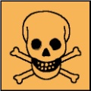
VI-CONSEQUENCES DE LA BIOTRANSFORMATION
toxicologiques
thérapeutiques
traitement de l’intoxication du Méthanol par l’Ethanol pour éviter la métabolisation du Méthanol
Ethanol ------------→ Acide acétique
ADH
Méthanol -----------→ Acide formique
T O X I C O L O G I E

Slide 33
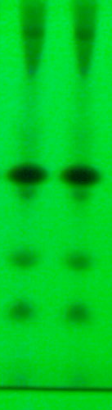
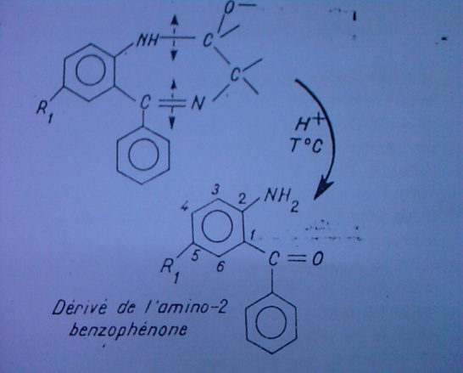
VI-CONSEQUENCES DE LA BIOTRANSFORMATION
toxicologiques
toxicologiques
thérapeutiques
thérapeutiques
analytiques
1 - Extraction :
Modification de la solubilité des substances : EX : imipramine :
avant tout métabolisme :
extractibles par des solvants organiques peu polaires (chloroforme)
après alcanisation du milieu biologique a pH > 9
après métabolisation : (→ composées phénoliques subissant glucuroconjugaison) :
extractibles par des solvants organiques polaires (éther)
après acidification du milieu biologique vers pH = 2
3 – Analyse chromatographique :
Subsutance ( imipramine) → plusieurs métabolites → chromatogramme complexe,
En cas d’absorption massive lors d’une intoxication aigue, on trouve :
un spot → produit absorbé
une série de taches d’intensité variable → divers métabolites.
Remarque :
les liquides d’aspiration ou de lavage gastrique presentent pour l’identification un avantage considérable puiqui’ils renferment le composé absorbé non métabolisé.
2 – Réactions colorées :
a – les salicylés :
Substance : Acétyle salicylique → Métabolite : l’acide salicylique
l’acide salicylique + ions ferriques → coloration
La salycémie est un indicateur important de l’intensité et la gravité de l’intoxication.
b – benzodiazépine :
La technique de mev est la diazocopulation
necessite la presence d’une amine aromatique primaire
Mais diazépam ne sont pa détectés : radical méthyl gréfé en N1
Métabolisation : N-déméthylation → métabolites diazocopulables donc détectables
T O X I C O L O G I E

Slide 34
M E R C I
T O X I C O L O G I E

